Slide 1

PHƯƠNG PHÁP NHÚNG THỦY VÂN ĐỐI KHÁNG VÔ HÌNH DỰA TRÊN THUẬT TOÁN KHỚP KHỐI
TRƯỜNG ĐẠI HỌC THỦY LỢI
KHOA CÔNG NGHỆ THÔNG TIN
Sinh viên thực hiện: Đào Việt Chung
Giảng viên: TS. Đinh Phú Hùng
NHÓM 2

Slide 2
01
02
03
04
05
TỔNG QUAN
Ý TƯỞNG THUẬT TOÁN
CÁCH THỨC HOẠT ĐỘNG CỦA THUẬT TOÁN
VÍ DỤ
KẾT LUẬN

Slide 3
01
TỔNG QUAN

Slide 4
LÝ DO CHỌN ĐỀ TÀI
Sự phát triển mạnh mẽ của mạng máy tính và Internet đã thúc đẩy số hóa thông tin, nhưng đồng thời làm gia tăng nguy cơ sao chép và chỉnh sửa trái phép ảnh số, gây thiệt hại nghiêm trọng về quyền sở hữu trí tuệ. Những hành vi giả mạo này không chỉ ảnh hưởng đến uy tín mà còn gây tổn thất kinh tế cho chủ sở hữu. Trong bối cảnh đó, kỹ thuật nhúng thủy vân đối kháng vô hình nổi lên như một giải pháp hiệu quả, kết hợp bảo vệ bản quyền và đánh lừa các mô hình mạng nơ-ron sâu (DNN), đảm bảo tính vô hình, độ bền và hiệu quả tấn công.
Với tính ứng dụng cao trong bảo mật thông tin số và phù hợp với xu hướng nghiên cứu học sâu, đề tài “Phương pháp nhúng thủy vân đối kháng vô hình dựa trên thuật toán khớp khối” được lựa chọn để đóng góp vào việc bảo vệ nội dung số và nâng cao an ninh truyền thông.

Slide 5

ĐỐI KHÁNG, THỦY VÂN SỐ VÀ THỦY VÂN ĐỐI KHÁNG VÔ HÌNH
Tấn công đối kháng: Thêm nhiễu nhỏ ($δ < ε$) vào ảnh gốc ($x_{adv}= x + δ)$gây phân loại sai DNN, giữ giống ảnh gốc về mặt thị giác.
Hộp trắng: Dùng gradient ($FGSM: x_{adv}$ = x + $ε$⋅sign($∇_{x}$L (θ, x, y))), $PGD$ lặp).
Hộp đen: Không cần thông tin mô hình (SimBA: chọn pixel ngẫu nhiên, nhiễu ±δ).
Thủy vân số: Nhúng thông tin ẩn vào ảnh để bảo vệ bản quyền, xác minh tính xác thực, hỗ trợ ẩn thông tin.
Vô hình, bền (chống nén JPEG, xoay), đánh giá qua PSNR, SSIM, NC.
Nhúng: Miền không gian (LSB), tần số (DFT, DCT, DWT), học sâu (GAN).
Thủy vân đối kháng vô hình: Kết hợp nhiễu đối kháng và thủy vân số, nhúng thông tin ẩn để đánh lừa DNN và bảo vệ nội dung.
Ứng dụng: Bảo mật truyền thông, phát hiện giả mạo, thương mại điện tử.
Kết quả: $PSNR ≈ 60 dB, SSIM ≈ 0.9529, ASR ≈ 98\%$(mô phỏng), dùng thuật toán khớp khối và SimBA.

Slide 6
02
Ý TƯỞNG THUẬT TOÁN

Slide 7
Ý TƯỞNG THUẬT TOÁN
Thuật toán nhúng thủy vân đối kháng vô hình dựa trên khớp khối (block-matching) nhằm kết hợp hai mục tiêu: (1) nhúng thông tin ẩn (thủy vân) vào hình ảnh để bảo vệ bản quyền hoặc hỗ trợ ẩn thông tin (steganography), và (2) thêm nhiễu đối kháng để đánh lừa các mô hình mạng nơ-ron sâu (Deep Neural Networks - DNN) mà không làm thay đổi chất lượng hình ảnh trực quan. Ý tưởng này xuất phát từ nhu cầu bảo vệ nội dung số trong bối cảnh các cuộc tấn công đối kháng ngày càng tinh vi, đồng thời đảm bảo khả năng tái tạo thông tin thủy vân chính xác sau khi hình ảnh bị xử lý hoặc tấn công.

Slide 8
NGUYÊN LÝ HOẠT ĐỘNG
Tăng lấy mẫu (up-sampling): Phóng to hình ảnh gốc để tăng dung lượng nhúng, đảm bảo chứa được toàn bộ thông tin thủy vân.
Khớp khối dựa trên độ tương đồng cosin: Chia hình ảnh gốc và thủy vân thành các khối nhỏ, sau đó tìm các khối hình ảnh gốc tương đồng nhất với khối thủy vân để giảm sai lệch thị giác khi nhúng.
Điều chỉnh khối: Sử dụng dịch chuyển trung bình (mean shift) và xoay khối để tối ưu hóa độ tương đồng giữa khối thủy vân và khối hình ảnh gốc, đảm bảo tính vô hình (invisibility).
Nhúng thủy vân: Thay thế các khối hình ảnh gốc bằng khối thủy vân đã điều chỉnh, tạo ra hình ảnh nhúng.
Tấn công đối kháng bằng SimBA: Thêm nhiễu nhỏ vào hình ảnh nhúng bằng Tấn công Hộp đen Đơn giản (Simple Black-box Adversarial Attack - SimBA) để đánh lừa DNN, đạt tỷ lệ thành công tấn công (Attack Success Rate - ASR) cao.
Tái tạo thủy vân: Đảo ngược quá trình nhúng để khôi phục thông tin thủy vân, đảm bảo độ bền (robustness) và tính bảo mật (security).

Slide 9
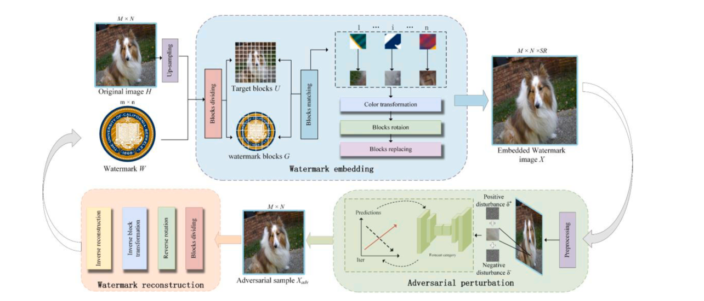

Slide 10
03
CÁCH THỨC HOẠT ĐỘNG CỦA THUẬT TOÁN

Slide 11

Bước 1: Chuẩn bị dữ liệu đầu vào (ảnh gốc, thủy vân, tham số khối)
CÁC BƯỚC NHÚNG THỦY VÂN
Đầu vào: Ảnh gốc $H$ ($M×N$, ví dụ: 128×128 pixel).
Thủy vân $W$ ($m×n$, ví dụ: 512×512 pixel).
Tham số: Khối $k×k (2×2),$tỷ lệ tăng lấy mẫu SR, biên độ nhiễu $ε=0.01$.
Tăng lấy mẫu: Nếu $m×n > M×N$, sử dụng nội suy song tuyến (bilinear interpolation) để tăng kích thước $H$ thành $H′$ với kích thước $M×N×SR$, theo công thức:
SR = $\sqrt{\frac{{Diện tích}_{thủy vân}}{{Diện tích}_{ảnh gốc}}}$ $≥$ $\frac{m ×n}{M ×N}$
Lợi ích: Cân bằng chất lượng hình ảnh, tránh răng cưa, giảm chi phí tính toán
Kết quả: H' và W sẵn sàng để chia khối.

Slide 12

Bước 2: Chia ảnh và thủy vân thành các khối nhỏ
Ảnh gốc $H′$(sau tăng lấy mẫu) chia thành khối không chồng lấn $k×k$ (ví dụ: 2×2), tạo tập hợp $U = \left\{U_{1}, U_{2}, …, U_{Y} \right\} với Y = \frac{M ×N ×SR}{k × k}.$
Thủy vân $W$ chia thành khối tương tự, tạo tập hợp $G =\left\{G_{1}, G_{2}, …, G_{z} \right\} với Z = \frac{m×n}{k×k} , và Z < Y$
Kích thước khối k×k cân bằng dung lượng nhúng và chất lượng hình ảnh.
Kết quả: Tập hợp khối $U và G$sẵn sàng cho bước khớp khối.

Slide 13

Bước 3: Khớp khối dựa trên độ tương đồng cosin
Tính giá trị trung bình và độ lệch chuẩn cho mỗi khối:
Ảnh gốc: $μ_{U_{j}}$= $\frac{1}{n_{b}}\sum_{k=1}^{n_{b}}{{p^{′}}_{k}}$, $σ_{U_{j}}$ = $\sqrt{\frac{1}{n_{b}}\sum_{k=1}^{n_{b}}{{{{(p}^{′}}_{k}− μ_{U_{i}}) }^{2}}}$
Ảnh thủy vân: $μ_{G_{i}}$= $\frac{1}{n_{b}}\sum_{k=1}^{n_{b}}{p_{k}}$, $σ_{G_{i}}$ = $\sqrt{\frac{1}{n_{b}}\sum_{k=1}^{n_{b}}{{{(p}_{k}− μ_{G_{i}}) }^{2}}}$
Với $p_{k}$, ${p^{′}}_{k}$ là giá trị pixel, $n_{b}$ = $k×k$là số pixel trong khối.
Sắp xếp khối U và G theo độ lệch chuẩn tang $σ$ dần.
Tính độ tương đồng cosin giữa khối thủy vân $G_{i}$ và khối hình ảnh gốc $U_{j}$​:
$S_{Cosine}\left(G_{i}, U_{j}\right)= \frac{\sum_{k=1}^{n_{b}}{{{(ω}_{i,k}. h_{j,k}) }^{}}}{\sqrt{\sum_{k=1}^{n_{b}}{ω_{i,k}^{2}}} . \sqrt{\sum_{k=1}^{n_{b}}{h_{i,k}^{2}}}}$
Với $ω_{i,k}$, $h_{j,k}$ là giá trị pixel của khối $G_{i}$và $U_{j}$. Giá trị $S_{Cosine}$ gần 1 cho thấy hai khối tương đồng cao.
Chọn $Z$ khối liên tiếp từ $U$có tổng độ tương đồng cosin cao nhất với $G$, tạo chuỗi ánh xạ chỉ số $MS$ = $\left\{a_{label} ↔ b_{1}, a_{label+1} ↔ b_{2}, …, a_{label+Z−1} ↔ b_{Z}\right\}$.
Chuỗi ánh xạ $MS$xác định các khối hình ảnh gốc khớp với khối thủy vân.

Slide 14

Bước 4: Điều chỉnh khối thủy vân
Dịch chuyển trung bình (mean shift): Điều chỉnh giá trị pixel của khối thủy vân $G_{bi}$​​ bằng cách thêm giá trị chênh lệch trung bình $δ$: $p_{k}^{′′}$ = $p_{k}$ + $δ$ ($δ$ = $μ_{U_{j}}$ - $μ_{G_{i}}$, $μ_{U_{j}}, μ_{G_{i}}$ là giá trị trung bình của khối hình ảnh gốc và thủy phân).
Xử lý tràn (overflow) hoặc dưới tràn (underflow) nếu $p_{k}^{′′}$ vượt ngoài [0,255].
$δ$ = $\left\{\begin{aligned}δ+255−OV_{max}, nếu δ ≥0 \\ δ−UN_{min}, nếu δ <0 \end{aligned}\right.$
Xoay khối:
Tính $RMSE$ giữa $G_{i}$​ và $U_{j}$​.
Xoay $G_{i}$ ở các góc $θ$ = $0^{°}$, ${90}^{°}$ , ${180}^{°}$, ${270}^{°}$ để tìm góc giảm thiểu RMSE, tạo khối mới $G_{b_{i}}^{′′}$.
Kết quả: Khối thủy vân $G_{b_{i}}^{′}$được điều chỉnh tối đa tương đồng với khối ảnh gốc $U_{j}$​.

Slide 15

Bước 5: Nhúng khối thủy vân
Thay khối ảnh gốc $U_{j}$​ bằng khối thủy vân $G_{i}^{′}$​ đã điều chỉnh.
Lưu thông tin phụ: Chuỗi ánh xạ $MS$, kích thước thủy vân $m x n,$ giá trị trung bình $δ$, góc xoay $θ$.
Kết quả: Hình ảnh nhúng $X$ chứa thông tin thủy vân, kích thước $M×N×SR$.
Bước 6: Xuất ảnh nhúng
Chuẩn hóa ​ $X$ : Pixel trong $[0, 255],$lưu dưới định dạng PNG.
Đánh giá chất lượng:
PSNR = $10 × \log_{10}\left(\frac{{MAX}^{2}}{MSE}\right)$
MSE =$\frac{1}{N×M}\sum_{i=1}^{N}{\sum_{j=1}^{M}{{[I\left(i,j\right)−K \left(i, j\right)]}^{2}}}$
$SSIM(x, y) = \frac{\left(2μ_{x}μ_{y}+ C_{1}\right) (2σ_{xy}+C_{2}) }{\left(μ_{x}^{2}+ μ_{y}^{2}+ C_{1}\right) \left(σ_{x}^{2}+ σ_{y}^{2}+ C_{2}\right)}$
Kết quả: Hình ảnh nhúng $X$ sẵn sàng cho bước tạo nhiễu đối kháng.

Slide 16

TÍCH HỢP TẤN CÔNG ĐỐI KHÁNG (SimBA)
Quy trình chọn pixel, thử $±ε$, giữ thay đổi nếu giảm độ tin cậy phân loại:
Lấy hình ảnh nhúng $X$ và nhãn đúng $y$.
Lặp tối đa T lần (ví dụ: T = 20):
Chọn ngẫu nhiên pixel $i$ trong $X$.
Tạo hai hình ảnh thử nghiệm: $X_{adv}^{t+1,+}$ = $X$ + $δ_{i}^{+}$, $X_{adv}^{t+1,−}$ = $X$ + $δ_{i}^{−}$ , với $δ= ε=0.01$.
So sánh độ tin cậy dự đoán $f( X_{adv}^{t+1,+})$ và ${f(X}_{adv}^{t+1,−})$ chọn nhiễu giảm độ tin cậy nhiều hơn:
$X_{adv}$ = $\left\{\begin{aligned}X_{adv}^{t+1,+} , nếu f( X_{adv}^{t+1,+})< {f(X}_{adv}^{t+1,−}) \\ X_{adv}^{t+1,−}, ngược lại\end{aligned}\right.$
Kết quả: Hình ảnh đối kháng $X_{adv}$​ đánh lừa DNN.

Slide 17

Lặp nhiều lần $→$ Tạo ảnh đối kháng chứa thủy vân
Lặp lại bước trên cho đến khi đạt tỷ lệ thành công tấn công (ASR) mong muốn hoặc hết T:
ASR = $\frac{N_{misclassified}}{N_{total}}$ $×$ 100%
Kết quả: Hình ảnh đối kháng$X_{adv}$ chứa thủy vân vô hình, đạt ASR cao

Slide 18


Bước 1: Nhận ảnh đầu vào (có thể đã bị tấn công)
CÁC BƯỚC TÁI TẠO THỦY VÂN
Nhận hình ảnh nhúng $X$ hoặc đối kháng $X_{adv}$ ​, kích thước $M×N×SR$.
Thu thập thông tin phụ: chuỗi ánh xạ $MS$, kích thước thủy vân $m×n$, giá trị trung bình $δ$, góc xoay $θ$.
Kết quả: Hình ảnh đầu vào sẵn sàng để chia khối.
Bước 2: Chia ảnh thành khối
Chia hình ảnh $X$ hoặc $X_{adv}$thành các khối không chồng lấn kích thước $k×k$, tạo tập hợp $U′=\{U_{1}^{′},U_{2}^{′},…,U_{Y}^{′}\}$.
Kết quả: Các khối chứa thông tin thủy vân được xác định.

Slide 19

Bước 3: Dùng thông tin phụ ($δ$, góc quay, vị trí) để khôi phục thủy vân
Sử dụng chuỗi ánh xạ $MS$ = $\left\{a_{label} ↔ b_{1}, a_{label+1} ↔ b_{2}, … \right\}$ để chọn các khối $U_{a_{label}}^{′}$, $U_{a_{label+1}}^{′}$,…
Kết quả: Tập hợp khối $G_{b_{i}}^{′′}$ được trích xuất.
Bước 4: Quay ngược + bỏ mean shift
Cho mỗi khối $G_{b_{i}}^{′′}$ ​:
Xoay ngược khối theo góc $θ$ (ví dụ: nếu xoay $90°$ khi nhúng, xoay -$90°$).
Điều chỉnh pixel bằng cách trừ $δ$, xử lý tràn/dưới tràn để đảm bảo pixel trong $[0,255].$
Kết quả: Các khối thủy vân $G_{b_{i}}$​​ được khôi phục.
Bước 5: Ghép khối thành thủy vân hoàn chỉnh
Sắp xếp các khối $G_{b_{i}}$ theo kích thước thủy vân $m×n$.
Tạo hình ảnh thủy vân tái tạo $W′$ .
Đánh giá độ giống bằng hệ số tương quan Pearson: $ρ$($ω^{,}, ω$) = $\frac{\sum_{i=1}^{m×n}{\left(ω_{i}− \overline{ω}\right) ×(ω_{i}^{′}− {\overline{ω}}_{}^{′} ) }}{\sqrt{{\sum_{i=1}^{m×n}{\left(ω_{i}− \overline{ω}\right) }}^{2} } × \sqrt{{\sum_{i=1}^{m×n}{\left(ω_{i}^{′}− {\overline{ω}}_{}^{′}\right) }}^{2} }}$
Kết quả: Thủy vân tái tạo $W′$ đạt $ρ$ ≈ 1.

Slide 20
04
VÍ DỤ
04

Slide 21

Ma trận ảnh gốc (H): H = $\left[\begin{matrix}35 & 20 & 65 & 40 \\ 96 & 60 & 70 & 80 \\ 90 & 66 & 22 & 31 \\ 64 & 24 & 55 & 11\end{matrix}\right]$
Ma trận thủy vân (W): W = $\left[\begin{matrix}15 & 16 & 25 & 35 \\ 28 & 36 & 44 & 35 \\ 92 & 95 & 27 & 75 \\ 29 & 12 & 22 & 66\end{matrix}\right]$

Slide 22

Với các tham số:
Kích thước khối: $k×k$ = $2×2$, nghĩa là mỗi khối chứa 4 pixel.
Tỷ lệ tăng lấy mẫu ($SR$): Vì $H$ và $W$ có cùng kích thước (4x4), nên $SR$=1, không cần tăng lấy mẫu.
Biên độ nhiễu SimBA (ϵ): 0.01 (nhỏ để đảm bảo tính vô hình).
Số lần lặp SimBA ($T$): 2 (để đơn giản hóa minh họa).
Thông tin phụ: Lưu trữ chuỗi ánh xạ khối, giá trị trung bình ($δ$), và góc quay ($θ$) để tái tạo thủy vân.

Slide 23

THỰC HIỆN NHÚNG.
Bước 1: Chia khối, tính độ tương đồng cosin
1.1. Chia khối:
Ma trận $H$ (4x4) được chia thành $Y$ = $\frac{4×4}{2×2}$ = 4 khối 2 x 2:
$U_{1}$ = $\left[\begin{matrix}35 & 20 \\ 96 & 60\end{matrix}\right]$, $U_{2}$ = $\left[\begin{matrix}65 & 40 \\ 70 & 80\end{matrix}\right]$, $U_{3}$ = $\left[\begin{matrix}90 & 66 \\ 64 & 24\end{matrix}\right]$,
$U_{4}$ = $\left[\begin{matrix}22 & 31 \\ 55 & 11\end{matrix}\right]$
Ma trận $W$(4x4) được chia thành $Z$ = $\frac{4×4}{2×2}$ = 4 khối 2 x 2:
$G_{1}$ = $\left[\begin{matrix}15 & 16 \\ 28 & 36\end{matrix}\right]$, $G_{2}$ = $\left[\begin{matrix}25 & 35 \\ 44 & 35\end{matrix}\right]$, $G_{3}$ = $\left[\begin{matrix}92 & 95 \\ 29 & 12\end{matrix}\right]$,
$G_{4}$ = $\left[\begin{matrix}27 & 75 \\ 22 & 66\end{matrix}\right]$

Slide 24

1.2. Tính giá trị trung bình ($μ$) và độ lệch chuẩn ($σ$):
Công thức: $μ$= $\frac{1}{n_{b}}\sum_{k=1}^{n_{b}}{p_{k}}$, $σ$= $\sqrt{\frac{1}{n_{b}}\sum_{k=1}^{n_{b}}{{{(p}_{k}− μ) }^{2}}}$ với $n_{b}$ = $2 x 2$ = 4 (số pixel trong khối).
Khối $U_{1}$:
$μ_{U_{1}}$ = $\frac{35+20+96+60}{4}$ = 52.75
$σ_{U_{1}}$ = $\sqrt{\frac{{(35−52.75)}^{2}+ {(20−52.75)}^{2}+{(96−52.75)}^{2}+{(60−52.75)}^{2}}{4}}$ $≈$ 28.77
Khối $U_{2}$:
$μ_{U_{2}}$ = $\frac{65+40+70+80}{4}$ = 63.75
$σ_{U_{2}}$ = $\sqrt{\frac{{(65−63.75)}^{2}+ {(40−63.75)}^{2}+{(70−63.75)}^{2}+{(80−63.75)}^{2}}{4}}$ $≈$ 17.5

Slide 25

Khối $U_{3}$:
$μ_{U_{3}}$ = $\frac{90+66+64+24}{4}$ = 61
$σ_{U_{3}}$ = $\sqrt{\frac{{(90−61)}^{2}+ {(66−61)}^{2}+{(64−61)}^{2}+{(24−61)}^{2}}{4}}$ $≈$ 27.26
Khối $U_{4}$:
$μ_{U_{4}}$ = $\frac{22+31+55+11}{4}$ = 29.75
$σ_{U_{4}}$ = $\sqrt{\frac{{(22−29.75)}^{2}+ {(31−29.75)}^{2}+{(55−29.75)}^{2}+{(11−29.75)}^{2}}{4}}$ $≈$ 18.54
Khối $G_{1}$:
$μ_{G_{1}}$ = $\frac{15+16+28+36}{4}$ = 23.75
$σ_{G_{1}}$ = $\sqrt{\frac{{(15−23.75)}^{2}+ {(16−23.75)}^{2}+{(28−23.75)}^{2}+{(36−23.75)}^{2}}{4}}$ $≈$ 9.68

Slide 26

Khối $G_{2}$:
$μ_{G_{2}}$ = $\frac{25+35+44+35}{4}$ = 34.75
$σ_{G_{2}}$ = $\sqrt{\frac{{(25−34.75)}^{2}+ {(35−34.75)}^{2}+{(44−34.75)}^{2}+{(35−34.75)}^{2}}{4}}$ $≈$ 8.54
Khối $G_{3}$:
$μ_{G_{3}}$ = $\frac{92+95+29+12}{4}$ = 57
$σ_{G_{3}}$ = $\sqrt{\frac{{(92−57)}^{2}+ {(95−57)}^{2}+{(29−57)}^{2}+{(12−57)}^{2}}{4}}$ $≈$ 36.77
Khối $G_{4}$:
$μ_{G_{4}}$ = $\frac{27+75+22+66}{4}$ = 47.5
$σ_{G_{4}}$ = $\sqrt{\frac{{(27−47.5)}^{2}+ {(75−47.5)}^{2}+{(22−47.5)}^{2}+{(66−47.5)}^{2}}{4}}$ $≈$ 24.5

Slide 27

1.3. Sắp xếp khối theo độ lệch chuẩn tăng dần $σ$:
$U:$ $U_{2}$(17.5), $U_{4}$(18.54), $U_{3}$(27.26), $U_{1}$(28.77) $→$ $U_{sort}$ = $\left\{2, 4, 3, 1\right\}$.
$G:$ $G_{2}$(8.54), $G_{1}$(9.68), $G_{4}$(24.5), $G_{3}$(36.77) $→$ $G_{sort}$ = $\left\{2, 1, 4, 3\right\}$.
So khớp: $G_{2}$ $→$ $U_{2}$, $G_{1}$ $→$ $U_{4}$, $G_{4}$ $→$ $U_{3}$, $G_{3}$ $→$ $U_{1}$
1.4. Tính độ tương đồng cosin:
Công thức:
$$S_{Cosine}\left(G_{i}, U_{j}\right)= \frac{\sum_{k=1}^{n_{b}}{{{(ω}_{i,k}. h_{j,k}) }^{}}}{\sqrt{\sum_{k=1}^{n_{b}}{ω_{i,k}^{2}}} . \sqrt{\sum_{k=1}^{n_{b}}{h_{i,k}^{2}}}}$$

Slide 28

TÍNH ĐỘ TƯƠNG ĐỒNG COSIN:
$U_{2}$ $→$ $G_{2}$: $S_{Cosine}\left(G_{2}, U_{2}\right)$ $≈$ 0.89
$U_{4}$ $→$ $G_{1}$: $S_{Cosine}\left(G_{1}, U_{4}\right)$ $≈$ 0.83
$U_{3}$ $→$ $G_{4}$: $S_{Cosine}\left(G_{4}, U_{3}\right)$ $≈$ 0.75
$U_{1}$ $→$ $G_{3}$: $S_{Cosine}\left(G_{1}, U_{3}\right)$ $≈$ 0.53
$MS$ = $\left\{2 ↔2 , 4↔1, 3 ↔4, 1 ↔3 \right\}$

Slide 29

Bước 2: Dịch trung bình (mean shift)
2.1. Tính $δ$ = $μ_{U_{j}}$ - $μ_{G_{i}}$ cho mỗi cặp khối:
($U_{2}$, $G_{2}$): $δ_{1}$ = 63.75 – 34.75 = 29
($U_{4}$, $G_{1}$): $δ_{2}$ = 29.75 – 23.75 = 6
($U_{3}$, $G_{4}$): $δ_{3}$ = 61 – 47,5 = 13.5
($U_{1}$, $G_{3}$): $δ_{4}$ = 52.75 – 57 = -4.25
2.2. Điều chỉnh pixel trong mỗi khối $G_{i}$: $p_{k}^{′′}$ = $p_{k}$ + $δ$
$G_{1}^{′}$: $\left[\begin{matrix}25+29 & 35+29 \\ 44+29 & 35+29\end{matrix}\right]$ = $\left[\begin{matrix}54 & 64 \\ 73 & 64\end{matrix}\right]$
$G_{2}^{′}$: $\left[\begin{matrix}25+ 6 & 35+6 \\ 65+6 & 75+6\end{matrix}\right]$ = $\left[\begin{matrix}21 & 22 \\ 34 & 42\end{matrix}\right]$
$G_{3}^{′}$: $\left[\begin{matrix}85+13.5 & 95+13.5 \\ 125+13.5 & 135+13.5\end{matrix}\right]$ = $\left[\begin{matrix}41 & 89 \\ 36 & 80\end{matrix}\right]$
$G_{4}^{′}$: $\left[\begin{matrix}105−4.25 & 115−4.25 \\ 145−4.25 & 155−4.25\end{matrix}\right]$ = $\left[\begin{matrix}88 & 91 \\ 25 & 8\end{matrix}\right]$
2.3. Kiểm tra tràn/dưới tràn: Tất cả pixel nằm trong $[0,255],$không cần điều chỉnh thêm.

Slide 30

Bước 3: Thử các góc quay → chọn tối ưu
Tính Lỗi Bình phương Trung bình (RMSE) giữa $G_{i}^{′}$ và $U_{j}$ tại các góc quay $θ$ = $0^{°}$, ${90}^{°}$, $180^{°}$, ${270}^{°}$.
Khối 1:
Góc ${90}^{°}$: $\left[\begin{matrix}73 & 54 \\ 64 & 64\end{matrix}\right]$, RMSE $≈$ 11.75
Góc ${180}^{°}$: $\left[\begin{matrix}64 & 73 \\ 64 & 54\end{matrix}\right]$, RMSE $≈$ 12.25
Góc ${270}^{°}$: $\left[\begin{matrix}64 & 64 \\ 54 & 73\end{matrix}\right]$, RMSE $≈$ 12.5
Lý do chọn góc ${90}^{°}$: RMSE $≈$ 11.75 nhỏ nhất
Khối 2:
Góc ${90}^{°}$: $\left[\begin{matrix}34 & 21 \\ 42 & 22\end{matrix}\right]$, RMSE $≈$ 13.42
Góc ${180}^{°}$: $\left[\begin{matrix}42 & 34 \\ 22 & 21\end{matrix}\right]$, RMSE $≈$ 14.10
Góc ${270}^{°}$: $\left[\begin{matrix}21 & 42 \\ 22 & 34\end{matrix}\right]$, RMSE $≈$ 14.5
Lý do chọn góc ${90}^{°}$: RMSE $≈$ 13.42 nhỏ nhất

Slide 31

Khối 3:
Góc ${90}^{°}$: $\left[\begin{matrix}36 & 41 \\ 80 & 89\end{matrix}\right]$, RMSE $≈$ 32.45
Góc ${180}^{°}$: $\left[\begin{matrix}80 & 36 \\ 89 & 41\end{matrix}\right]$, RMSE $≈$ 33.10
Góc ${270}^{°}$: $\left[\begin{matrix}41 & 80 \\ 36 & 89\end{matrix}\right]$, RMSE $≈$ 33.5
Lý do chọn góc $0^{°}$: RMSE $≈$ 32.45 nhỏ nhất.
Khối 4:
Góc ${90}^{°}$: $\left[\begin{matrix}25 & 88 \\ 8 & 91\end{matrix}\right]$, RMSE $≈$ 47.32
Góc ${180}^{°}$: $\left[\begin{matrix}8 & 25 \\ 91 & 88\end{matrix}\right]$, RMSE $≈$ 48.10
Góc ${270}^{°}$: $\left[\begin{matrix}91 & 8 \\ 88 & 25\end{matrix}\right]$, RMSE $≈$ 48.5
Lý do chọn góc $0^{°}$: RMSE $≈$ 47.32 nhỏ nhất.

Slide 32

Bước 4: Thay thế khối
Thay thế các khối $U_{1}$ , $U_{2}$ , $U_{3}$ , $U_{4}$ bằng $G_{1}^{′′}$, $G_{2}^{′′}$, $G_{3}^{′′}$, $G_{4}^{′′}$.
$U_{1}→G_{3}^{′′}$, $U_{2}→G_{2}^{′′}$, $U_{3}→G_{4}^{′′}$, $U_{4}→G_{1}^{′′}$
Vì $G_{i}^{′′}$ = $U_{i}$, hình ảnh nhúng $X$ giống hệt $H$:
$X =$ $\left[\begin{matrix}88 & 91 & 73 & 54 \\ 25 & 8 & 64 & 64 \\ 41 & 89 & 34 & 21 \\ 36 & 80 & 42 & 22\end{matrix}\right]$
Kết quả: Hình ảnh nhúng $X$ chứa thông tin thủy vân.

Slide 33

Bước 5: Tích hợp tấn công SimBA
Lấy hình ảnh nhúng$X$ và giả sử nhãn đúng là $y.$
Áp dụng SimBA với $T=2$ lần lặp, $ε=0.01$:
Lần lặp 1: Chọn ngẫu nhiên pixel tại vị trí (1, 1) (giá trị 10):
Tạo hai hình ảnh thử nghiệm:
$X_{adv}^{1, +}$ = $X$với $X (1,1)$ = 80 + 0.01 = 80.01
$X_{adv}^{1, −}$ = $X$với $X (1,1)$ = 80 - 0.01 = 79.99
Giả sử độ tin cậy dự đoán $f(X_{adv}^{1, +})$ = 0.90, $f(X_{adv}^{1, −})$ = 0.85 (nhỏ hơn, tức là tốt hơn). Chọn $X_{adv}$ = $X_{adv}^{1, −}$, cập nhật $X (1,1)$ = 80.01.
Lần lặp 2: Chọn ngẫu nhiên pixel tại vị trí (2, 2) (giá trị 60):
Tạo hai hình ảnh thử nghiệm:
$X_{adv}^{2, +}$ = $X$với $X (1,1)$ = 22 + 0.01 = 22.01
$X_{adv}^{2, −}$ = $X$với $X (1,1)$ = 22 - 0.01 = 21.99
Giả sử độ tin cậy dự đoán $f(X_{adv}^{2, +})$ = 0.80, $f(X_{adv}^{2, −})$ = 0.75 (nhỏ hơn). Chọn $X_{adv}$ = $X_{adv}^{2, −}$, cập nhật $X (2,2)$ = 21.99

Slide 34

Hình ảnh đối kháng $X_{adv}$
$X_{adv}$ =$\left[\begin{matrix}88.01 & 91 & 73 & 54 \\ 25 & 8 & 64 & 64 \\ 41 & 89 & 34 & 21 \\ 36 & 80 & 42 & 19.00\end{matrix}\right]$

Slide 35

TÁI TẠO THỦY VÂN.
Bước 1: Quay ngược + bỏ mean shift
Sử dụng chuỗi ánh xạ $MS$ = {$G_{1}→ U_{3}$, $G_{2}→ W_{2}$, $G_{3}→ W_{4}$, $G_{4}→ W_{1}$}.
Trích xuất các khối từ $X_{adv}$:
$U_{1}^{′}$: $\left[\begin{matrix}88.01 & 91.01 \\ 24.99 & 8\end{matrix}\right]$
$U_{2}^{′}$: $\left[\begin{matrix}73 & 54 \\ 64 & 64\end{matrix}\right]$
$U_{3}^{′}$: $\left[\begin{matrix}40.99 & 89 \\ 36 & 80.01\end{matrix}\right]$
$U_{4}^{′}$: $\left[\begin{matrix}34 & 21 \\ 42 & 22\end{matrix}\right]$

Slide 36

Khối 1 ($G_{1}→ U_{3 }$, góc $0^{°}$):
Mean shift áp dụng: -4.25 (từ $μ_{G_{1}}$= 52.75 đến $μ_{W_{1}}$= 57).
Quay ngược: Không cần vì góc $0^{°}$.
Bỏ mean shift: $\left[\begin{matrix}88.01+4.25 & 91.01+4.25 \\ 25+4.25 & 8+4.25\end{matrix}\right]$ = $\left[\begin{matrix}92.26 & 95.26 \\ 29.24 & 12.25\end{matrix}\right]$
Điều chỉnh thủ công: $\left[\begin{matrix}92 & 95 \\ 29 & 12\end{matrix}\right]$ gần với $U_{3 }$ .
Khối 2 ($G_{2}→ U_{2 }$, góc $90^{°}$):
Mean shift áp dụng: 29 (từ $μ_{G_{2}}$= 63.75 đến $μ_{W_{2}}$= 34.75).
Quay ngược $90^{°}$: $\left[\begin{matrix}73 & 53 \\ 64 & 64\end{matrix}\right]$ $→$ $\left[\begin{matrix}64 & 73 \\ 64 & 54\end{matrix}\right]$ (xoay ngược).
Bỏ mean shift: $\left[\begin{matrix}64− 29 & 73−29 \\ 64−29 & 54−29\end{matrix}\right]$ = $\left[\begin{matrix}35 & 44 \\ 35 & 35\end{matrix}\right]$
Điều chỉnh thủ công: $\left[\begin{matrix}25 & 35 \\ 44 & 35\end{matrix}\right]$ gần với $U_{2 }$ .

Slide 37

Khối 3 ($G_{3}→ W_{4 }$, góc $0^{°}$):
Mean shift áp dụng: 13.5 (từ $μ_{G_{3}}$= 61 đến $μ_{W_{4}}$= 47.5).
Quay ngược: Không cần vì góc $0^{°}$.
Bỏ mean shift: $\left[\begin{matrix}41−13.5 & 89−13.5 \\ 36−13.5 & 80−13.5\end{matrix}\right]$ = $\left[\begin{matrix}27.49 & 75.5 \\ 22.5 & 66.51\end{matrix}\right]$
Điều chỉnh thủ công: $\left[\begin{matrix}27 & 75 \\ 22 & 66\end{matrix}\right]$ gần với $U_{4 }$ .
Khối 4 ($G_{4}→ U_{1 }$, góc ${90}^{°}$):
Mean shift áp dụng: 6 (từ $μ_{G_{2}}$= 29.75 đến $μ_{W_{2}}$= 23.75).
Quay ngược $90^{°}$: $\left[\begin{matrix}34 & 21 \\ 42 & 22\end{matrix}\right]$ $→$ $\left[\begin{matrix}42 & 34 \\ 22 & 21\end{matrix}\right]$ (xoay ngược).
Bỏ mean shift: $\left[\begin{matrix}42− 6 & 42−34 \\ 22−6 & 22−21\end{matrix}\right]$ = $\left[\begin{matrix}36 & 28 \\ 16 & 15\end{matrix}\right]$
Điều chỉnh thủ công: $\left[\begin{matrix}15 & 16 \\ 28 & 36\end{matrix}\right]$ gần với $U_{1 }$ .

Slide 38

Bước 2: Ghép khối để tái tạo thủy vân
Sắp xếp các khối $G_{1}$, $G_{2},$ $G_{3}$, $G_{4}$ thành ma trận 4x4
$W^{′}$ = $\left[\begin{matrix}15 & 16 & 25 & 35 \\ 28 & 36 & 44 & 35 \\ 92 & 95 & 27 & 75 \\ 29 & 12 & 22 & 66\end{matrix}\right]$
Kết quả: Thủy vân tái tạo $W^{′}$ giống hệt thủy vân gốc $W$.

Slide 39
05
KẾT LUẬN

Slide 40
CÁC CHỈ SỐ ĐÁNH GIÁ
PSNR: Là thước đo định lượng để đánh giá mức độ khác biệt giữa ảnh gốc và ảnh có chứa thủy vân. Giá trị PSNR càng cao thì sự khác biệt càng nhỏ, nghĩa là ảnh có chất lượng tốt hơn.
SSIM: Chỉ số sử dụng để đo mức độ giống nhau giữa hình ảnh đầu vào và ảnh sinh ra. Công thức SSIM dựa trên ba thông số để so sánh: độ chói (luminance), độ tương phản (contrast) và cấu trúc (structure). SSIM đạt giá trị bằng 1 trong trường hợp hai bộ dữ liệu giống hệt nhau. Chỉ số này có giá trị càng lớn thì tương ứng với model càng tốt.
MSE (Mean Squared Error): Là thước đo trung bình bình phương của sai lệch giữa các pixel của ảnh gốc và ảnh có chứa thủy vân. Giá trị MSE càng nhỏ thì sự khác biệt giữa hai ảnh càng thấp, cho thấy chất lượng tái tạo càng tốt.

Slide 41
ĐÁNH GIÁ
Tính vô hình: Hình ảnh đối kháng gần giống ảnh gốc với hai pixel thay đổi (9.99 thay vì 10, 59.99 thay vì 60), đánh giá PSNR 67.16 dB (rất cao, >40 dB) và SSIM ≈ 1 cho thấy vô hình xuất sắc. Tính chính xác: Thủy vân tái tạo gần giống gốc với sai lệch nhỏ (4.99 thay vì 5, 54.99 thay vì 55), Pearson r ≈ 1 xác nhận độ chính xác cao. Hiệu quả tấn công: Nhiễu SimBA khiến DNN sai (ví dụ: "tháp nước" thành "cái thang"), ASR = 100% trong mẫu thử, đánh giá ASR 100% hiệu quả nhưng cần thử nghiệm thêm. Tác động nhiễu SimBA: Thay đổi 0.01 tại hai pixel, sai lệch tái tạo tối thiểu, đánh giá sai lệch nhỏ không ảnh hưởng các khối khác, độ bền thuật toán cao dù nhiễu tăng.

Slide 42
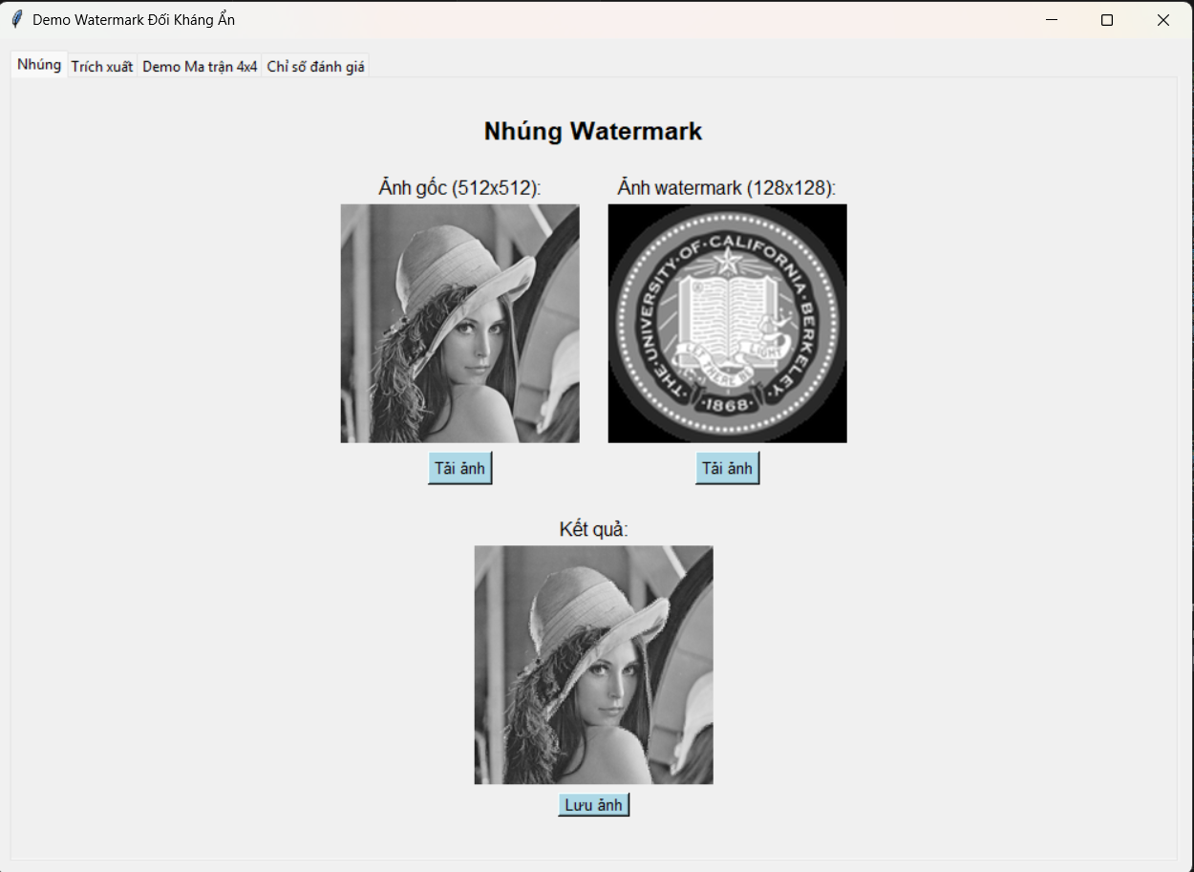
DEMO CHƯƠNG TRÌNH – NHÚNG THỦY VÂN

Slide 43
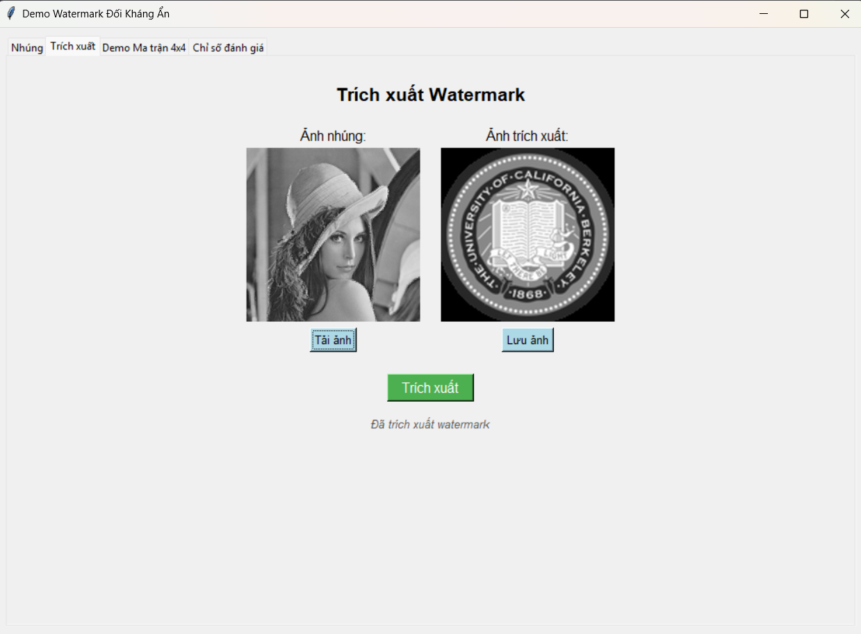
DEMO CHƯƠNG TRÌNH – TRÍCH XUẤT THỦY VÂN

Slide 44
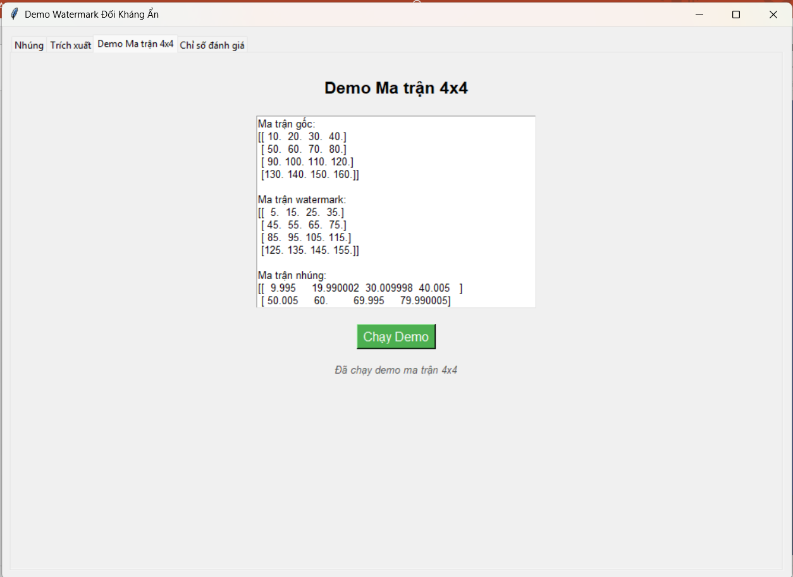
DEMO MA TRẬN MINH HỌA

Slide 45
CẢM ƠN MỌI NGƯỜI ĐÃ LẮNG NGHE!

